Slide 1
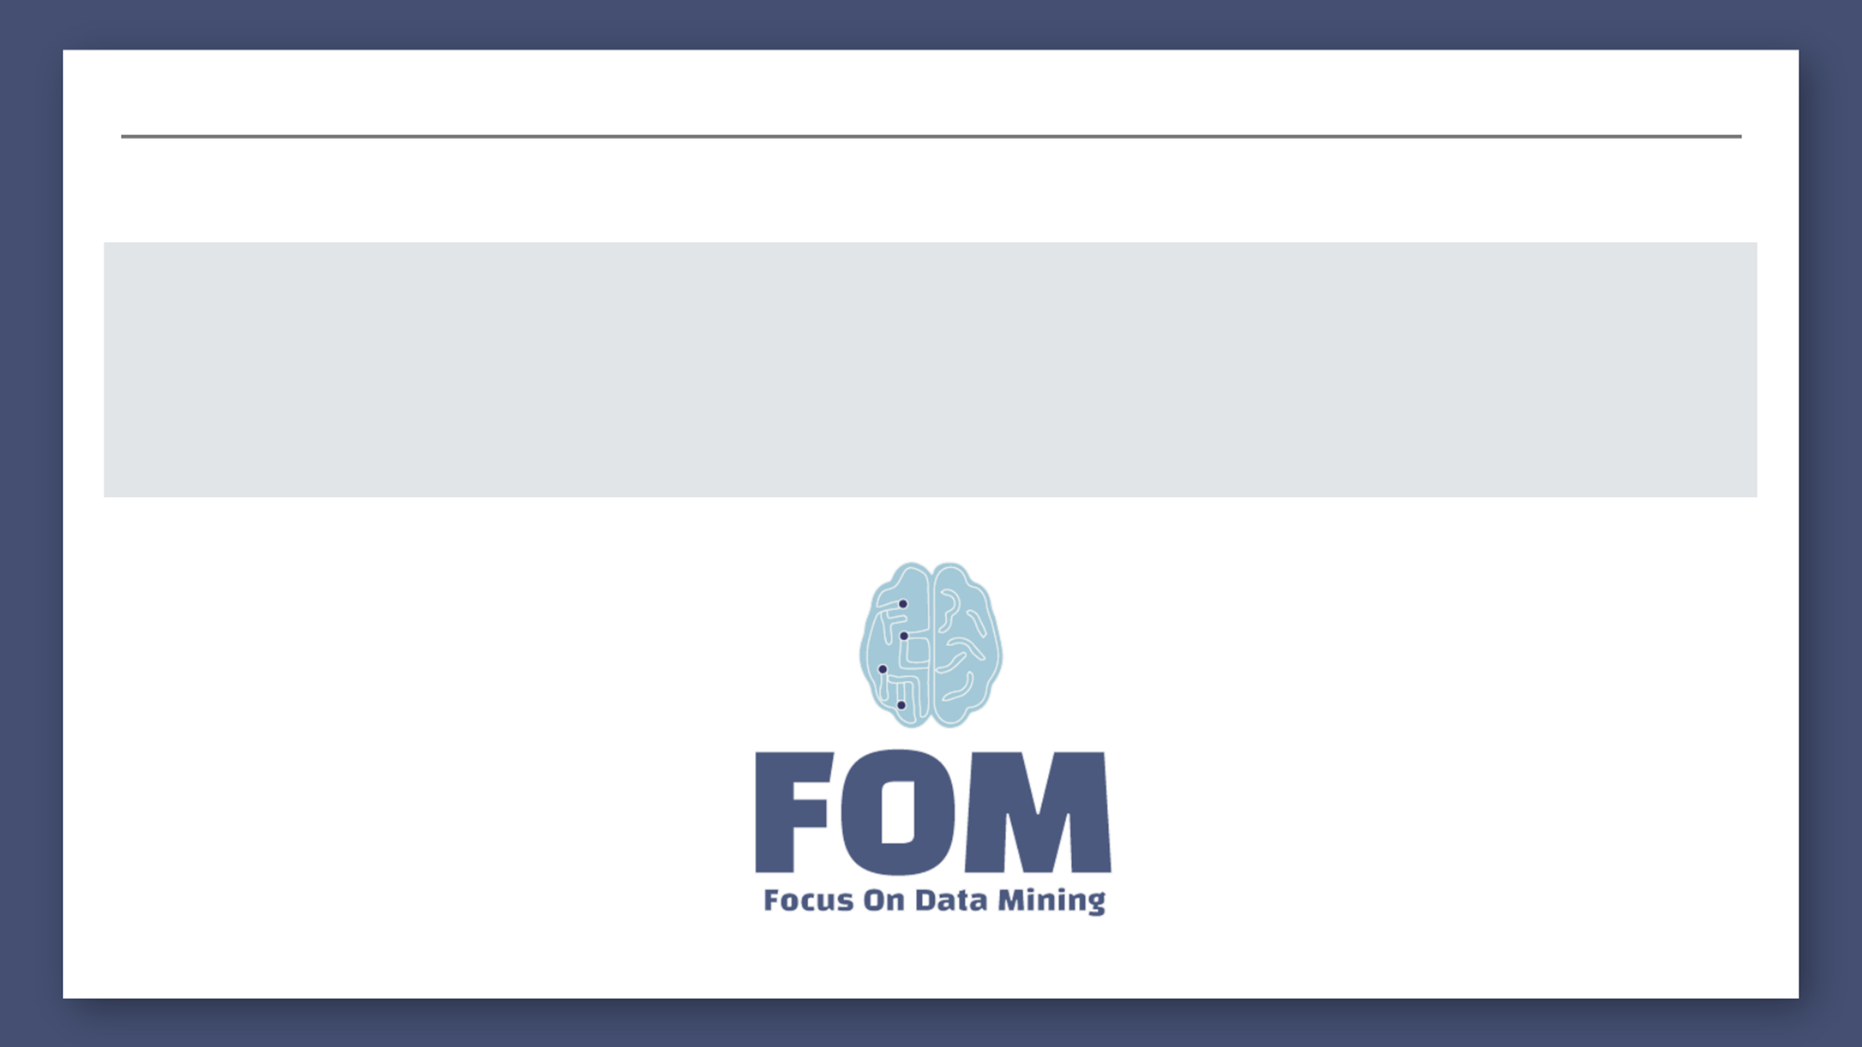
LangChain
장원준

Slide 2

Introduction
LangChain’s Arc
Using LangChain

Slide 3
Introduction
01
What is LangChain?
LangChain?
LangChain은 LLM을 기반으로 애플리케이션을 구축하기 위한 오픈 소스 프레임워크
가장 강력하고 차별화된 애플리케이션은 API를 통해 언어 모델을 호출할 뿐만 아니라 이를 통해 개발될 것
- 데이터 인식 : 언어 모델을 다른 데이터 소스에 연결
- LLM에게 역할을 부여하는 느낌 (ChatGPT에게 역할을 부여하여 더 구체적이고 정확한 답변을 얻음)
- 에이전트 기능 : 언어 모델이 환경과 상호 작용할 수 있도록 함
- 질문자가 질문한 내용에 대해서 그에 상응하는 모델을 적재적소 활용함

Slide 4
Introduction
01
Why LangChain?
ChatGPT의 개량
Fine-Tuning : 기존 딥러닝 모델의 weight를 조정하여 원하는 용도의 모델로 업그레이드
N-Shot Learning : 0개~N개의 출력 예시를 제시하여, 용도에 알맞은 출력을 하도록 조정
In-context Learning : 문맥을 제시하고, 이 문맥 기반으로 모델이 출력하도록 조정
언어 모델 용도 변경
Retrain이나 fine-tuning 없이 LLM을 분야별 애플리케이션에 맞게 재활용 가능ㅇ
-> ChatGPT의 할루시네이션 문제 해결 가능
AI 개발 간소화
복잡한 소스 통합과 프롬포트를 세분화를 추상화하여 AI 개발을 간소화
개발자 지원
LangChain은 오픈 소스이며 활발한 커뮤니티의 지원을 받음
무료로 사용하고 프레임워크에 능숙한 다른 개발자의 도움을 받을 수 있음

Slide 5
LangChain’s Arc
02
LangChain Architecture
LLM
초거대 언어모델, 생성 모델의 엔진과 같은 역할을 수행
Ex) GPT-3.5, PALM-2, LLAMA, StableVicuna, WizardLM, MPT,…
Prompts
초거대 언어모델에게 지시하는 명령문
요소 : Prompt Templates, Chat Prompt Templates, Example Selectors, Output Parsers,…
Index
LLM이 문서를 쉽게 탐색할 수 있도록 구조화 하는 모듈
Ex) Document Loaders, Text Splitters, Vectorstores, Retrivers,…
Memory
채팅 이력을 기억하도록 하여, 이를 기반으로 대화가 가능하도록 하는 모듈
Ex) ConversationBufferMemory, Entity Memory, Conversation Knowledge Graph Memory
Chain
LLM 사슬을 형성하여, 연속적인 LLM 호출이 가능하도록 하는 핵심 구성 요소
Ex) LLM Chain, Question Answering, Summarization, Retrieval Question/Answering,…
Agents
LLM이 기존 Prompt Template으로 수행할 수 없는 작업을 가능케하는 모듈
Ex) Custom Agent, Custom MultiAction Agent, Conversation Agent,…

Slide 6
Using LangChain
03
PDF 챗봇 구축
문서기반으로 LangChain 학습 후 챗봇을 구축
아래와 같은 과정을 통해 대화 구현
1. 문서 업로드
2. 문서 분할
3. 문서 임베딩
4. 임베딩 검색
5. 답변 생성
Document
Loader
Text Spiltter
Embed to Vectorstore
VectorStore
Retriver
QA Chain
Question
Relevant
Text
여러 개의 Prompt를 통해 질문과 연관성이 높은 문서를 추출
-> LangChain의 Chain을 활용
Prompt 1
Chat GPT-3.5
Prompt 2
Chat GPT-3.5
Answer

Slide 7
